Slide 1
Учебно-оформительская графика

Slide 2
Простой бумаги свежий лист! Ты бел, как мел. Не смят и чист. Твоей поверхности пока Ничья не тронула рука. Чем станешь ты? … Кому и что ты принесёшь…

Slide 3
Многое может отразить белый лист бумаги. В наше время – время прогресса и технологий – текст или картинку мы создаём с помощью компьютера. Однако владение шрифтовой работой остаётся частью эстетического и этического воспитания.

Slide 4
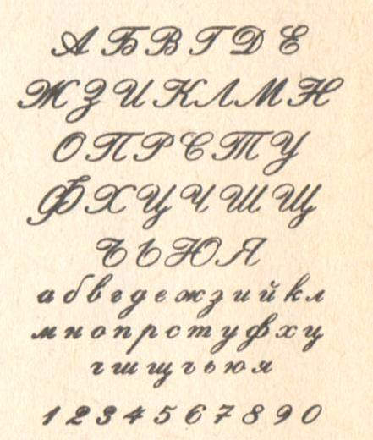
Рукописный курсив используют для оформления поздравительных открыток, пригласительных билетов, адресов, альбомов, этикеток.

Slide 5
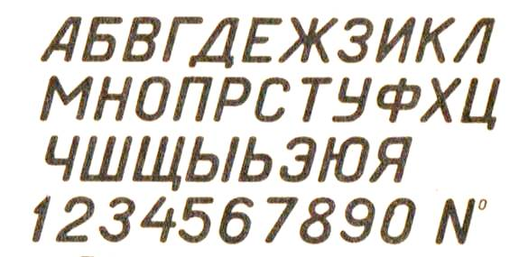
Стандартный шрифт применяется в оформительской и выставочной практике.

Slide 6
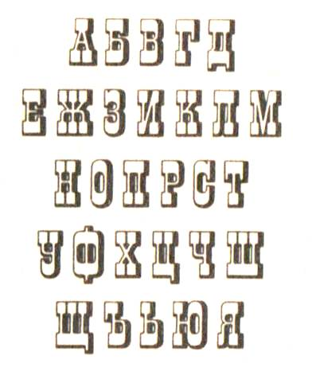
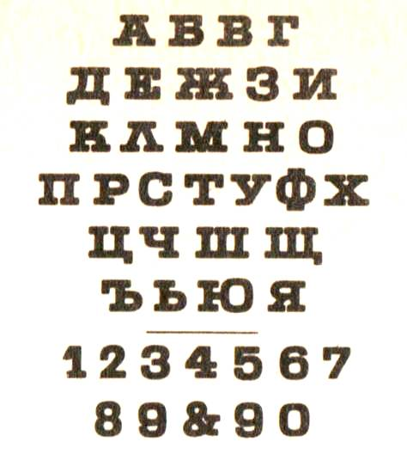
Шрифт применяется в афишах, в заголовках стенгазет.
Итальянский шрифт
Египетский шрифт

Slide 7
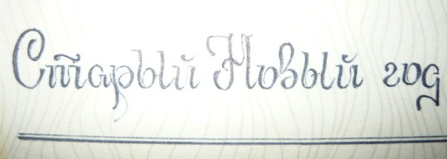

Slide 8
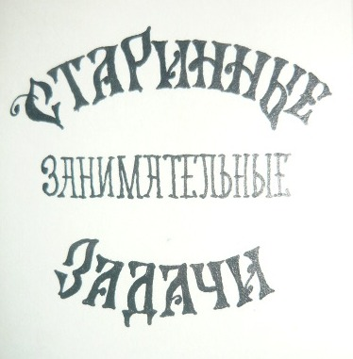
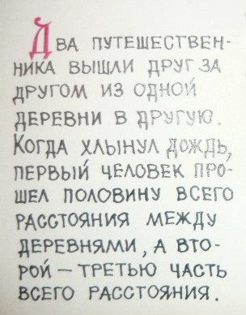
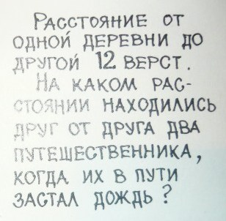

Slide 9
